Slide 1
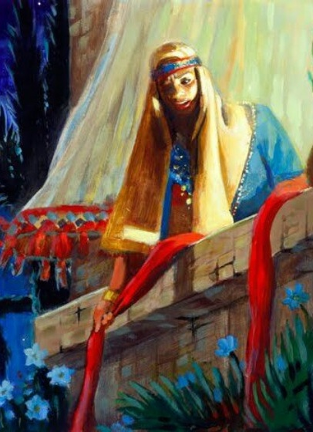
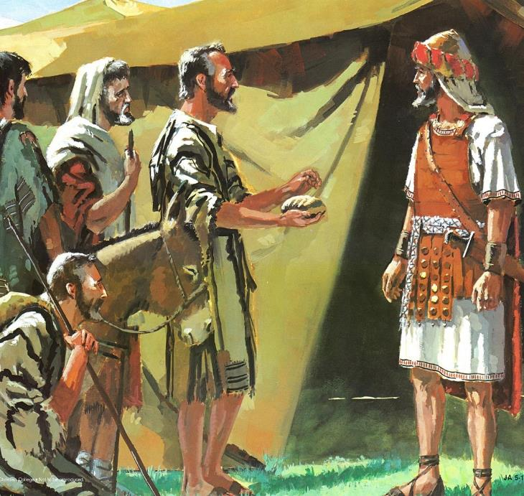
VERRAS DEUR GENADE
Les 2 vir 11 Oktober 2025

Slide 2

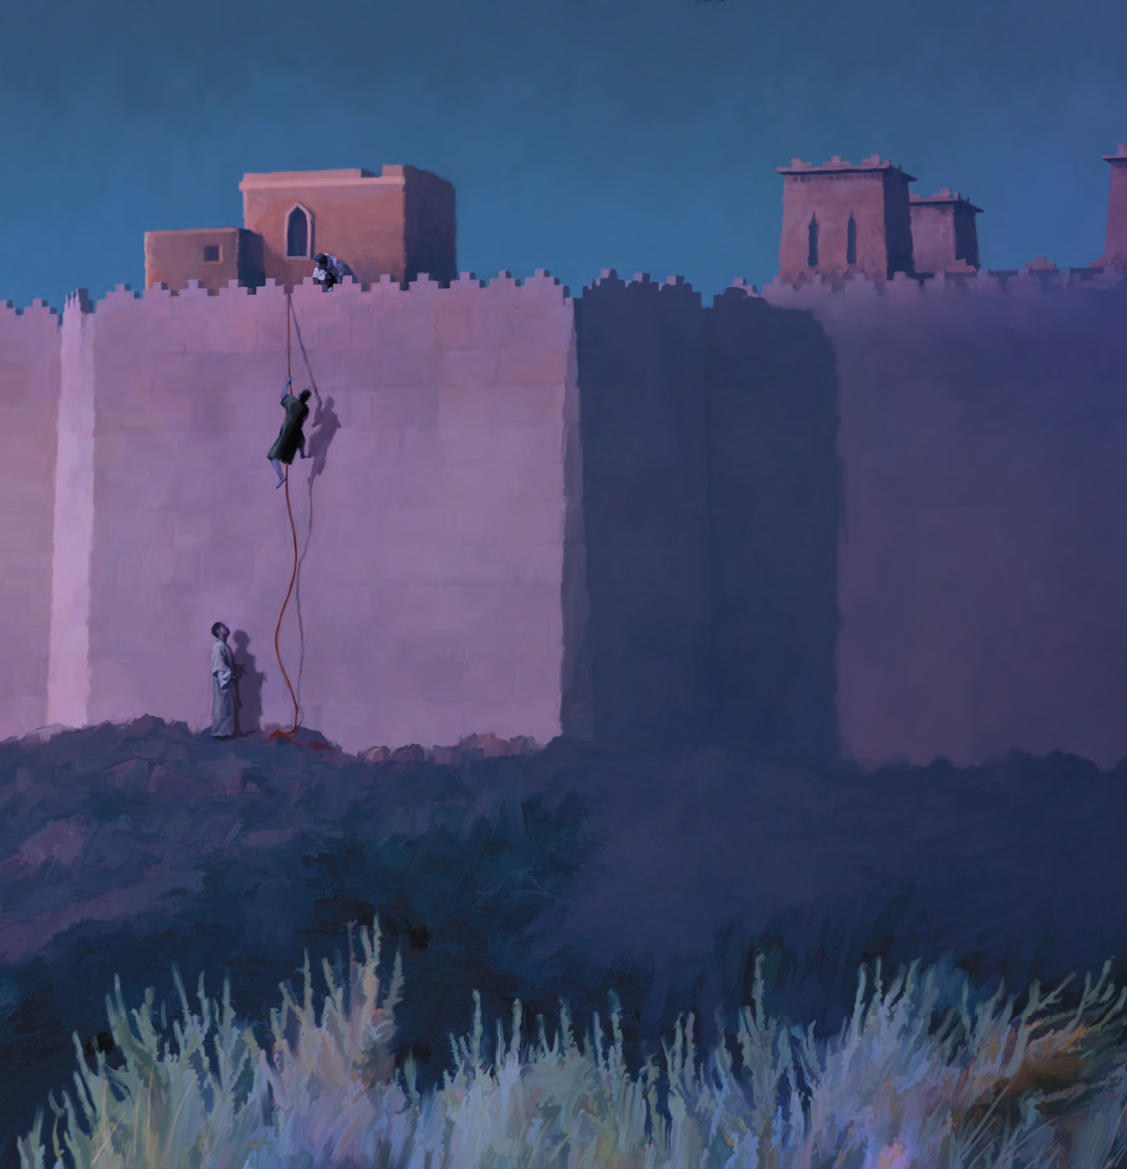
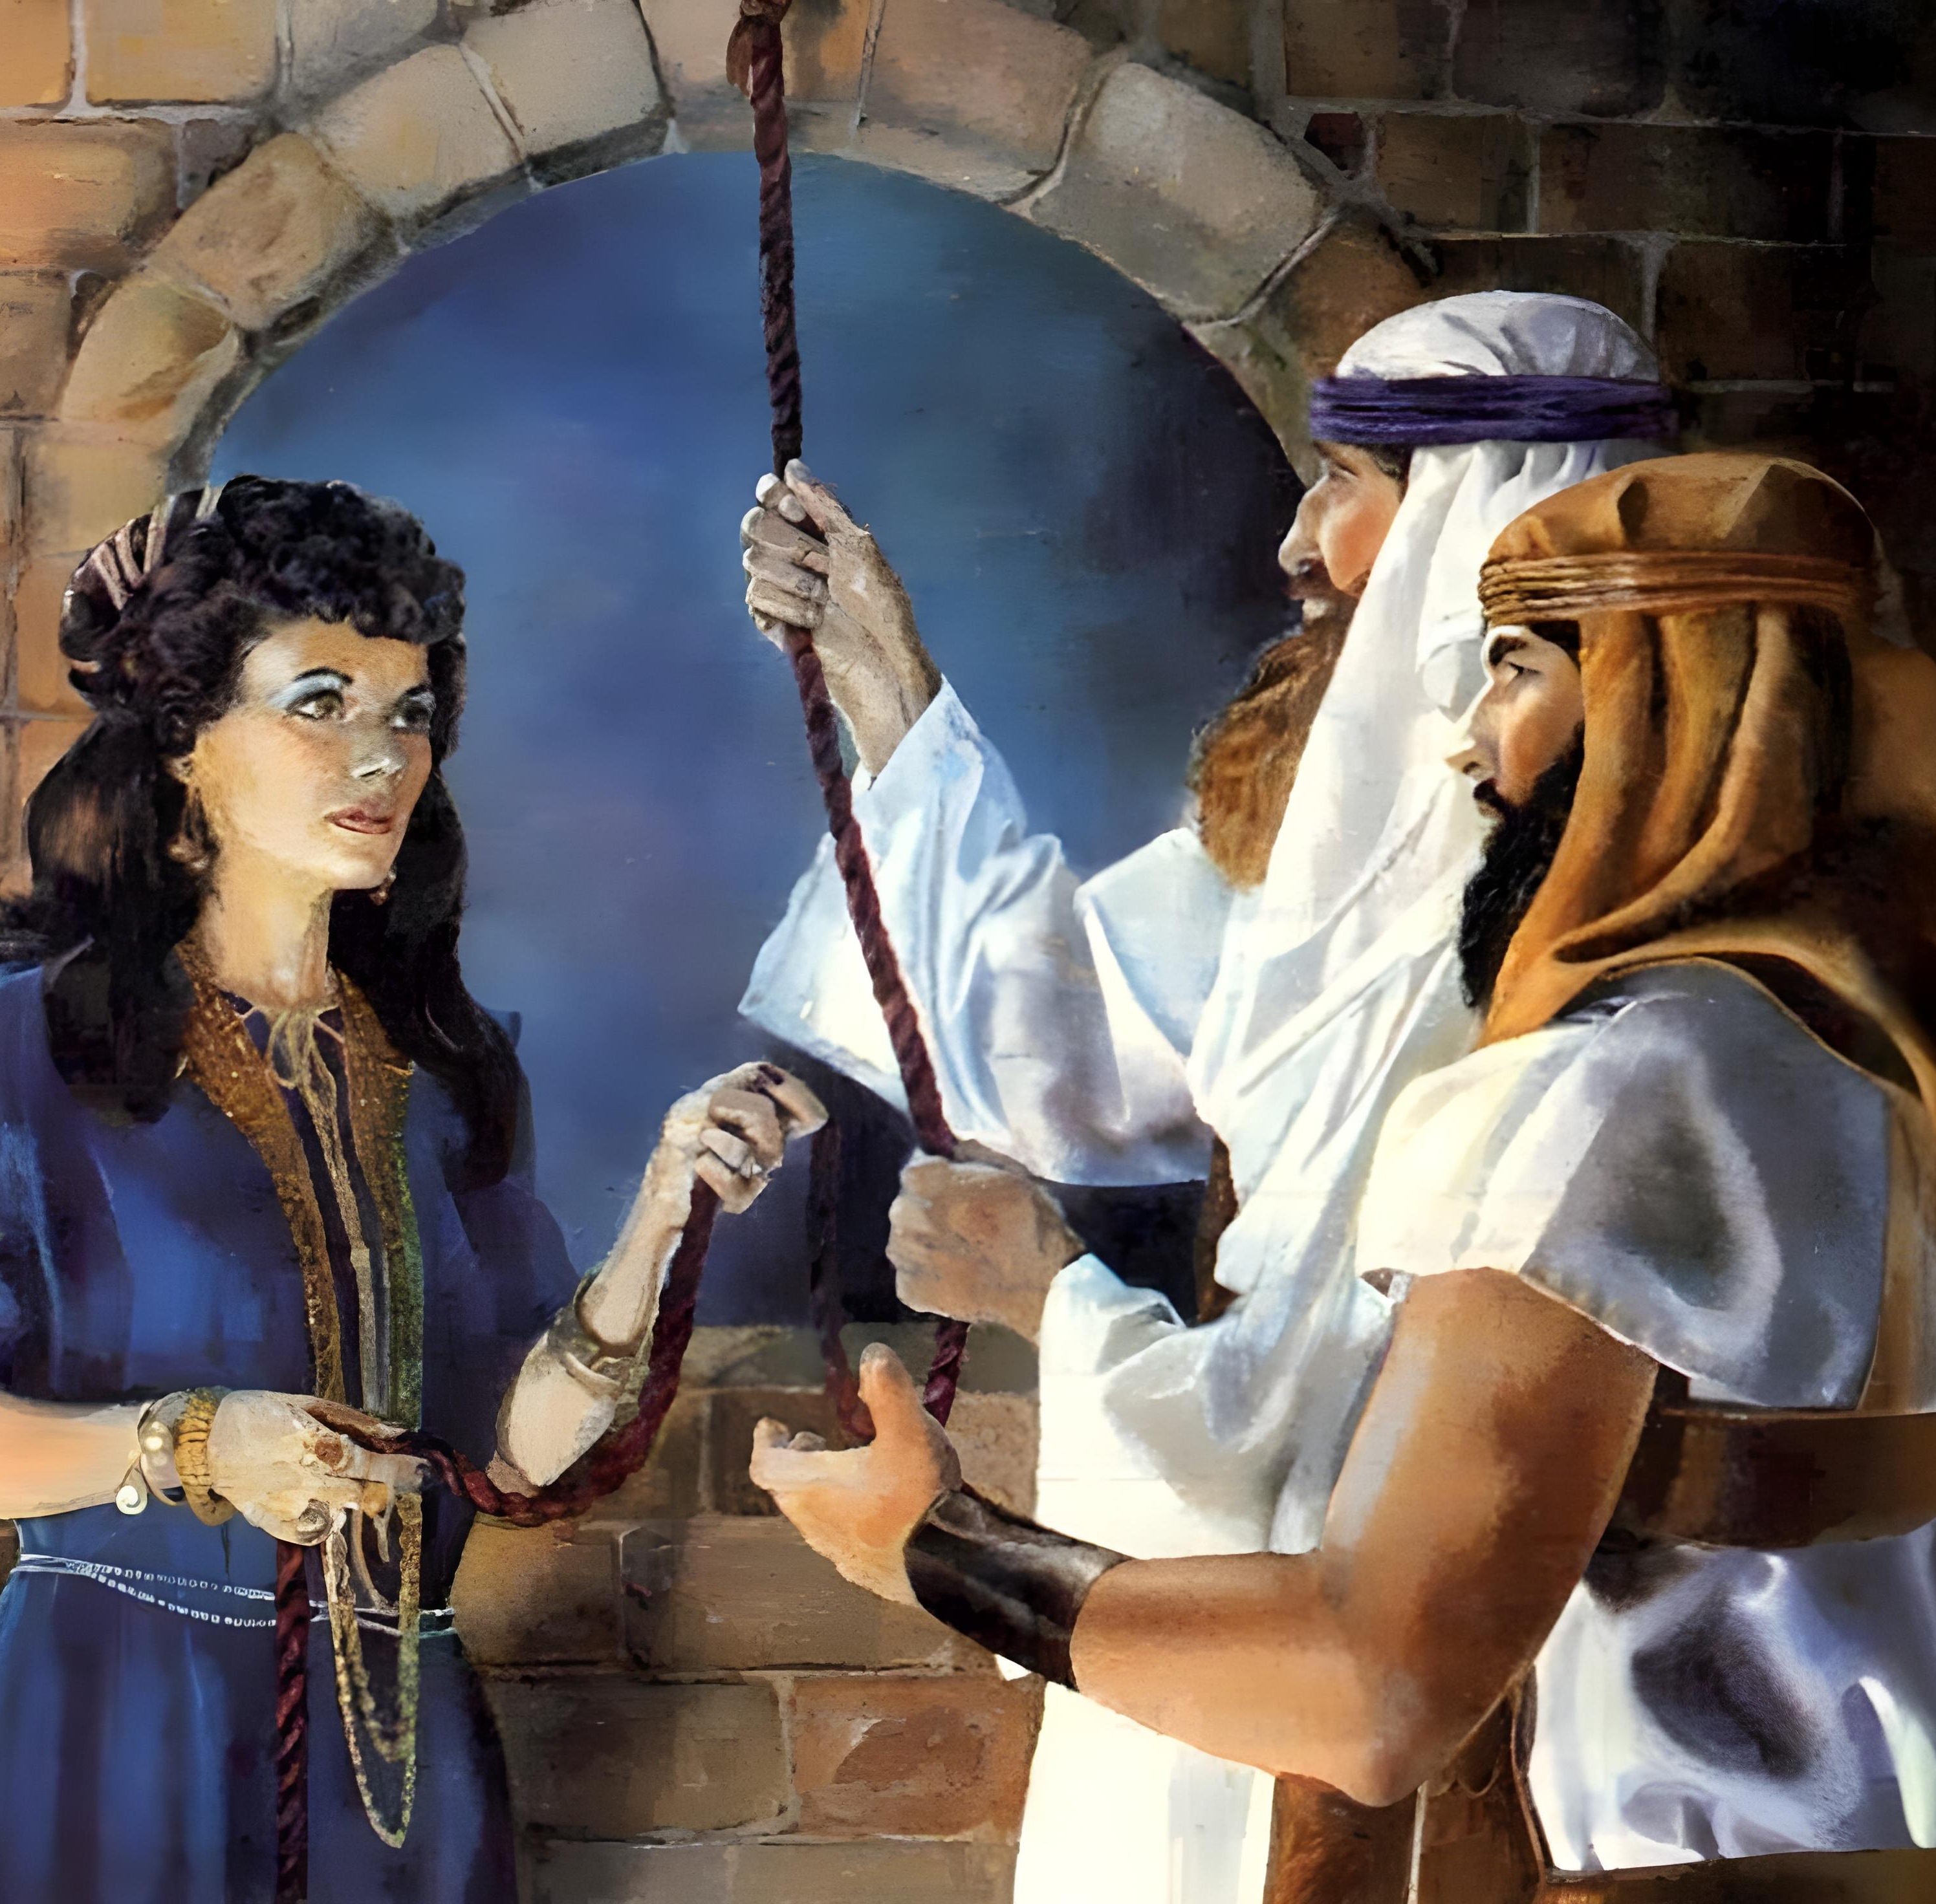
“Deur die geloof het Ragab, die hoer, nie saam met die ongehoorsames omgekom nie, omdat sy die spioene in vrede ontvang het”
(Hebreërs 11:31)

Slide 3

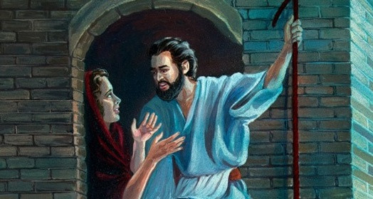
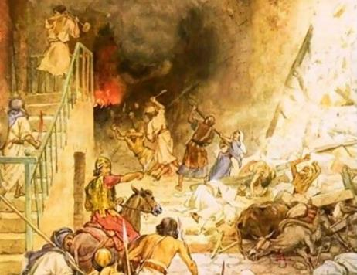



Die Kanaäniete het die grense van genade oorskry. Daarom was die opdrag aan Israel: gaan in, maak hulle almal dood en neem beslag op hulle besittings.
Daar was egter steeds mense in Kanaän wat nie daardie grense oorgesteek het nie. Almal wat bereid was om die genade te aanvaar wat God aan hulle wou gee, is van vernietiging gered.
Genade vir die mense van Israel (Josua 2:1, 22-24):
  Tweede kans
Genade vir Ragab (Josua 2:2-21):
  Die geloof van 'n mosterdsaadjie
  Die verbond het tot Ragab uitgebrei
Genade vir die Gibeoniete (Josua 9):
  Bedrieglike ambassadeurs
  Seën en vloek

Slide 4
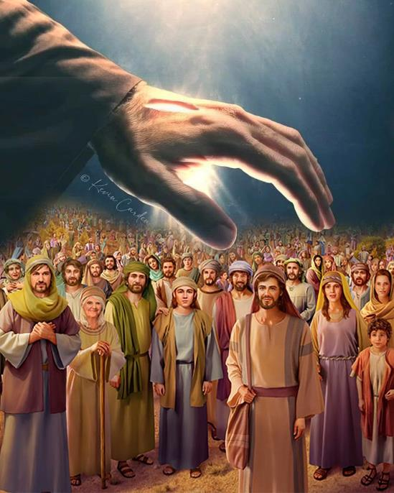
GENADE VIR DIE VOLK ISRAEL
(JOSUA 2:1, 23-24)

Slide 5


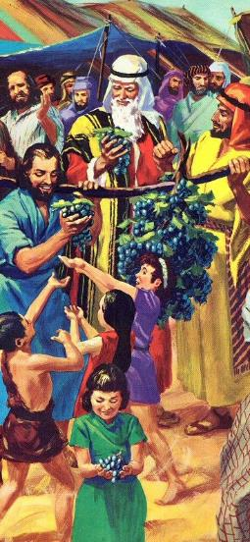
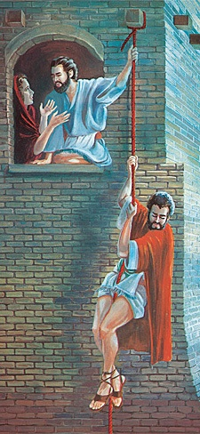
TWEEDE KANS
“Daarop het Josua, die seun van Nun, uit Sittim in die geheim twee manne as verkenners uitgestuur en gesê: ‘Gaan bekyk die land en Jérigo’ ” (Josua 2:1a )
Toe Moses spioene gestuur het om Kanaän te inspekteer, het die volk geweier om in te gaan. Veertig jaar later is nuwe spioene gestuur, met verskillende resultate.
Spioene word gestuur
Openlik (12 spioene)
In die geheim (2 spioene)
Werkverrigting van die spioene
40 dae inspeksie
3 dae wegkruip
Verslag van die spioene
Hulle ontmoedig die mense
Hulle moedig Josua aan
Hoewel die nuwe geslag klaaglik misluk het in die aangesig van Bileam se versoeking, het God hulle 'n tweede kans gegee (Num. 25:1-3; 31:16; Jos. 2:1).
Hierdie keer was daar geen trosse druiwe nie, geen vrugte van die land nie. Slegs 'n geloofsverhaal (dié van Ragab), wat Israel aangemoedig het om die Beloofde Land te besit.

Slide 6
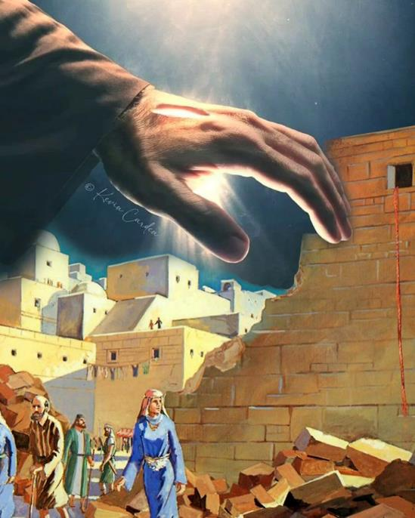
GENADE VIR RAGAB
(JOSUA 2:2-21)

Slide 7

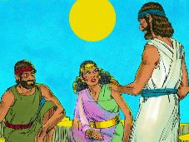
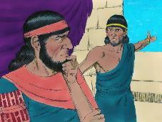
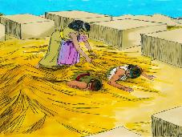
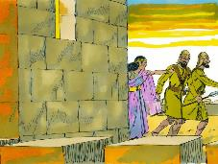
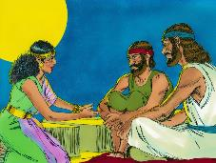
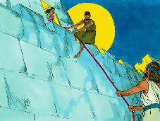
DIE GELOOF VAN 'N MOSTERDSAADJIE
“Deur die geloof het Ragab, die hoer, nie saam met die ongehoorsames omgekom nie, omdat sy die spioene in vrede ontvang het” (Hebreërs 11:31)
Waarop was Ragab se geloof gebaseer (Jos. 2:9-11)?
Let op dat Ragab praat van gebeure waarvan almal geweet het, soos die oorsteek van die Rooi See. Maar terwyl die ander die God van die Hebreërs gevrees het, het sy gekies om onder sy vlerke te skuil (Jos. 2:12-13).
Waarom het sy, as sy in God geglo het, 'n leuen gebruik om die spioene te help?
Haar jong geloof het nie 'n volledige begrip van God se wil geïmpliseer nie. Sy het so goed as moontlik opgetree om die spioene te help en haar lewe en dié van haar gesin te red. Kennis sou later kom.
Die Bybel prys haar vir die besluit wat sy geneem het; vir haar begrip van God se manier van optree; en vir die manier waarop sy haar woorde met konkrete dade ondersteun het (Jakobus 2:25).
Ragab is 'n voorbeeld van wat sou gebeur het met enige inwoner van Jerigo wat hom aan God oorgegee het.

Slide 8

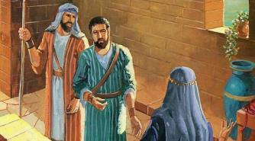
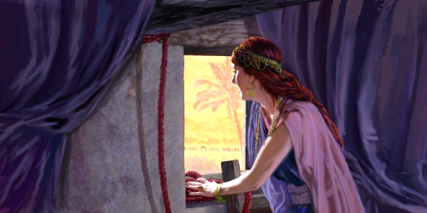
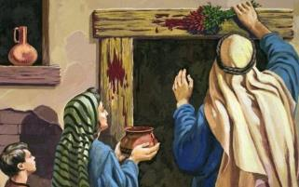
DIE VERBOND IS NA RAGAB UITGEBREI
“Elkeen wat dan uit die deure van jou huis buitentoe gaan, dié se bloed sal op sy hoof wees, en ons onskuldig; maar elkeen wat by jou in die huis sal wees, dié se bloed sal op ons hoof wees, ingeval ‘n hand teen hom is” (Josua 2:19)
Israel tydens die Pasga
Hulle moes hul deurposte met bloed salf (Eks. 12:7)
As hulle die huis verlaat het, het hulle gesterf (Eks. 12:13)
Ragab in Jerigo
Sy moes 'n rooi koord in haar venster sit (Jos. 2:18)
As sy die huis verlaat het, het sy gesterf (Jos. 2:19)
Ragab se logika was onbetwisbaar: Ek het goedhartig [hesed] op getree en julle gered, tree nou goedhartig op en red my en my familielede (Jos. 2:12-13).
Hoewel Ragab nie daarvan bewus was nie, het Ragab Israel gevra om teenoor haar op te tree soos God self teenoor Israel opgetree het, dit wil sê met goedhartigheid [hesed] (Deut. 7:12).
Die spioene het Ragab gevra om aan dieselfde voorwaardes te voldoen as wat hulle nagekom het om die dood in Egipte te ontvlug. Op hierdie manier is sy by God se verbond met Israel ingesluit.

Slide 9
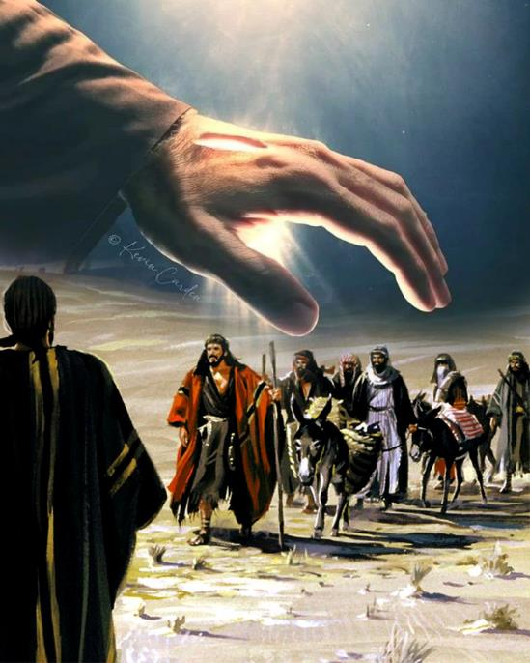
GENADE VIR DIE GIBEONIETE
(JOSUA 9)

Slide 10


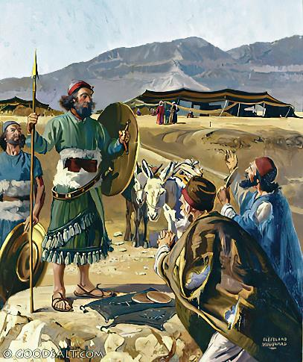
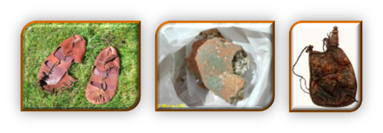
BEDRIEGLIKE AMBASSADEURS
“So het hulle dan na Josua gegaan in die laer van Gilgal en aan hom en die manne van Israel gesê: ‘Ons kom van ‘n ver land af; sluit dan nou ‘n verbond met ons’ ” (Josua 9:6)
Let op die ooreenkomste en verskille tussen Ragab en die Gibeoniete:
Geloofs Elemente | Ragab | Gibeoniete
Grondslag | Gehoor (2:10) | Gehoor (9:3)
Betekenis | Leuen (2:4-5) | Gelieg (9:4)
Doel | Om gered te word (2:13) | Om gered te word (9:24)
Onmiddellike resultate | Verlossing (6:23) | Verlossing (9:26)
Langtermyn resultate | Volle burgerskap (6:25) | Slawerny (9:27)
Ragab het spontaan gelieg om die spioene te bevry. Die Gibeoniete het egter doelbewus gelieg, met die doel om te mislei, met behulp van listigheid (sien Genesis 3:1a). Verder het Israel se leiers misluk deur God nie te raadpleeg nie (Jos. 9:14).
Dit het hulle in 'n dilemma geplaas: vernietig die Gibeoniete, of respekteer die eed (Jos. 9:18).

Slide 11

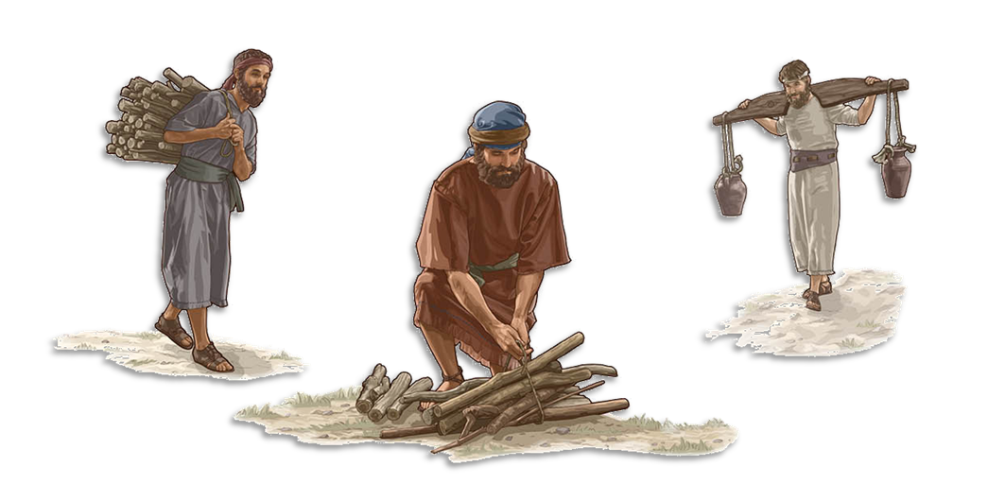
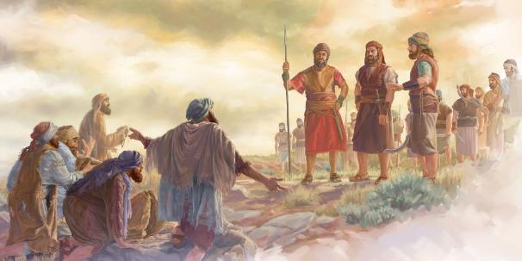
SEËN EN VLOEK
“Nou dan, vervloek is julle! En nooit sal julle ophou om knegte, houtkappers sowel as waterputters, vir die huis van my God te wees nie” (Josua 9:23)
Om die Gibeoniete se lewens te spaar, het beteken dat ons ongehoorsaam was aan 'n direkte bevel van God (Deut. 7:1-2). Om 'n eed te verbreek soos die een wat aan hulle gesweer is, is ook as 'n sonde beskou (Jos. 9:19; Ps. 15:4b). Hoe is die dilemma opgelos?
Hulle lewens is gespaar, maar hulle is onder 'n vloek geplaas (Jos. 9:20-23). Die vloek het bestaan uit dienaars van geslag tot geslag. Dit het hulle in 'n hegte verhouding met God se volk geplaas, van wie hulle nooit geskei het nie (Neh. 7:6, 25).
En omdat hulle waterdraers en houtkappers vir God se huis was, het hulle voortdurend met God in aanraking gebring. Deur God se genade het die vloek 'n seën geword. “Ek het geen behae in die dood van die goddelose nie, maar daarin dat die goddelose hom bekeer van sy weg en lewe" (Eseg. 33:11).

Slide 12

“Die kinders van Israel moes die hele gebied beset wat God vir hulle aangestel het. Daardie nasies wat die aanbidding en diens van die ware God verwerp het, sou onteien word. Maar dit was God se doel dat deur die openbaring van Sy karakter deur Israel mense na Hom getrek sou word. Aan die hele wêreld moes die evangelie-uitnodiging gegee word. […] Almal wat, soos Ragab die Kanaäniet, en Rut die Moabitiese vrou, hulle van afgodery tot die aanbidding van die ware God gewend het, moes hulle met Sy uitverkore volk verenig.”
EGW (Christ’s Object Lessons, p. 290)

